Slide 1
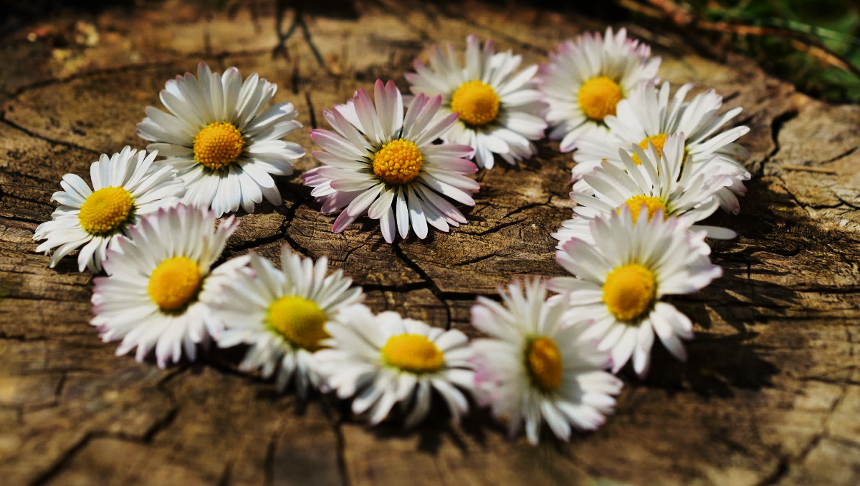
At være et hjerte
individ

Slide 2
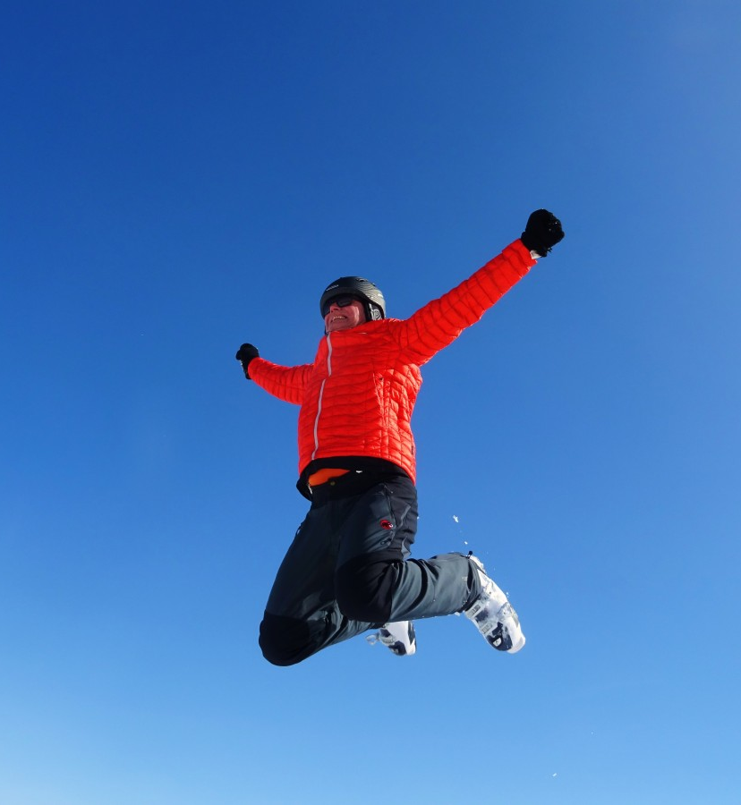
At være et individ
Individ = in-divid = u-delelig
Individ = et selvstændigt levende væsen
Individ = unik og uerstattelig
Individ = frihed til at holde af
Individ = ALENE
Individ = Jeg er et selv og den eneste, der kan mærke, at jeg er et hjerte
Man kan ikke mærke andres glæde og smerte, kun vise medfølelse (empati)
At være alene betyder, at alle mennesker også oplever ensomhed

Slide 3
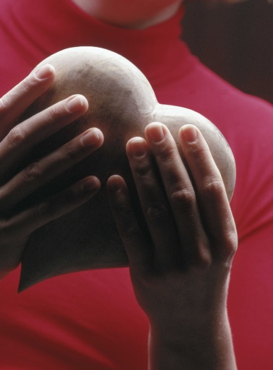
At være et hjerte
Man kan kun symbolisere det at være et hjerte. Et hjerte har ikke noget billede og vejer ingenting, men fylder hele mennesket
Et hjerte kan holde af og blive holdt af
Hvad er forskellen på at have et hjerte og være et hjerte?
Hvor meget kan man undvære og stadig være et menneske? – Man kan fx godt undvære en fod
Find ord med hjerte: Fx at være hjerteløs, at være barmhjertig, …
Find flere betydninger og begreber knyttet til ordet hjerte

Slide 4
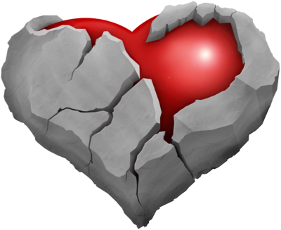
Kan et hjerte forstene ?
Se video, delemne 4

Slide 5
At være et hjerte
ensomhed

Slide 6
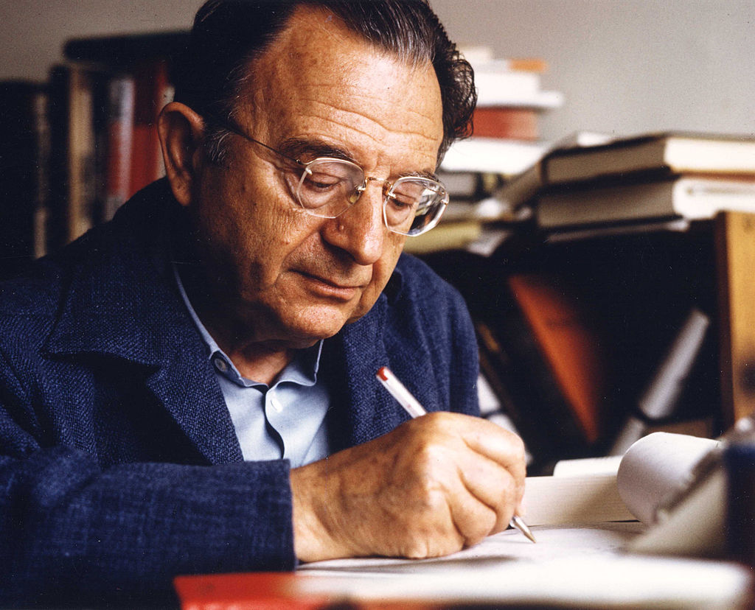
At overvinde ensomheden med fællesskab
”Mennesket stilles til alle tider og i alle kulturer over for løsningen af ét og samme problem, nemlig hvordan det skal overvinde sin ensomhed, hvordan det skal nå frem til en forening med andre, hvordan det skal overskride sin egen individuelle tilværelse og blive et led i en større helhed.”
(Citat af Erich Fromm 1900-1980)

Slide 7
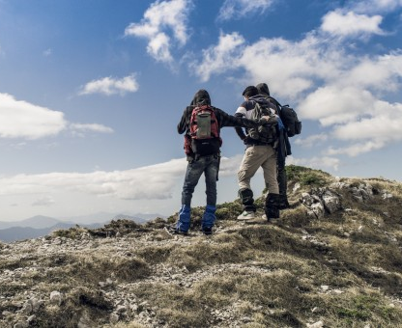
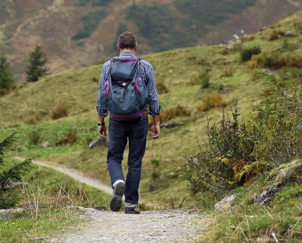
Alene - fællesskab
Alle mennesker ønsker både at være alene med sig selv og være sammen med andre
Nogle er meget alene og elsker det
Nogle er meget sociale og elsker det
Ingen elsker ensomhed
Ensomhed har ødelæggende konsekvenser
Hvordan kan ensomhed undgås?
Hvordan bygger man fællesskaber?

Slide 8
Ensomhedens konsekvenser
Hvad gør man med ensomhedens smerte?

Slide 9
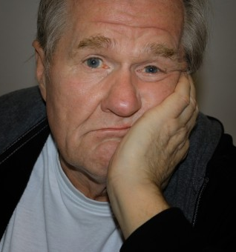
Dårlige løsninger på ensomhedens smerte
Bedøve smerten – det fører til afhængighed
Søge dårlige venner – det fører til kriminalitet
Underkaste sig en lederskikkelse – det fører til ensretning og manglende selvstændighed
Arbejde overdrevent – det fører til stress
Søge mere underholdning – det fører til tomhedsfølelse

Slide 10
At være et hjerte
fællesskab

Slide 11
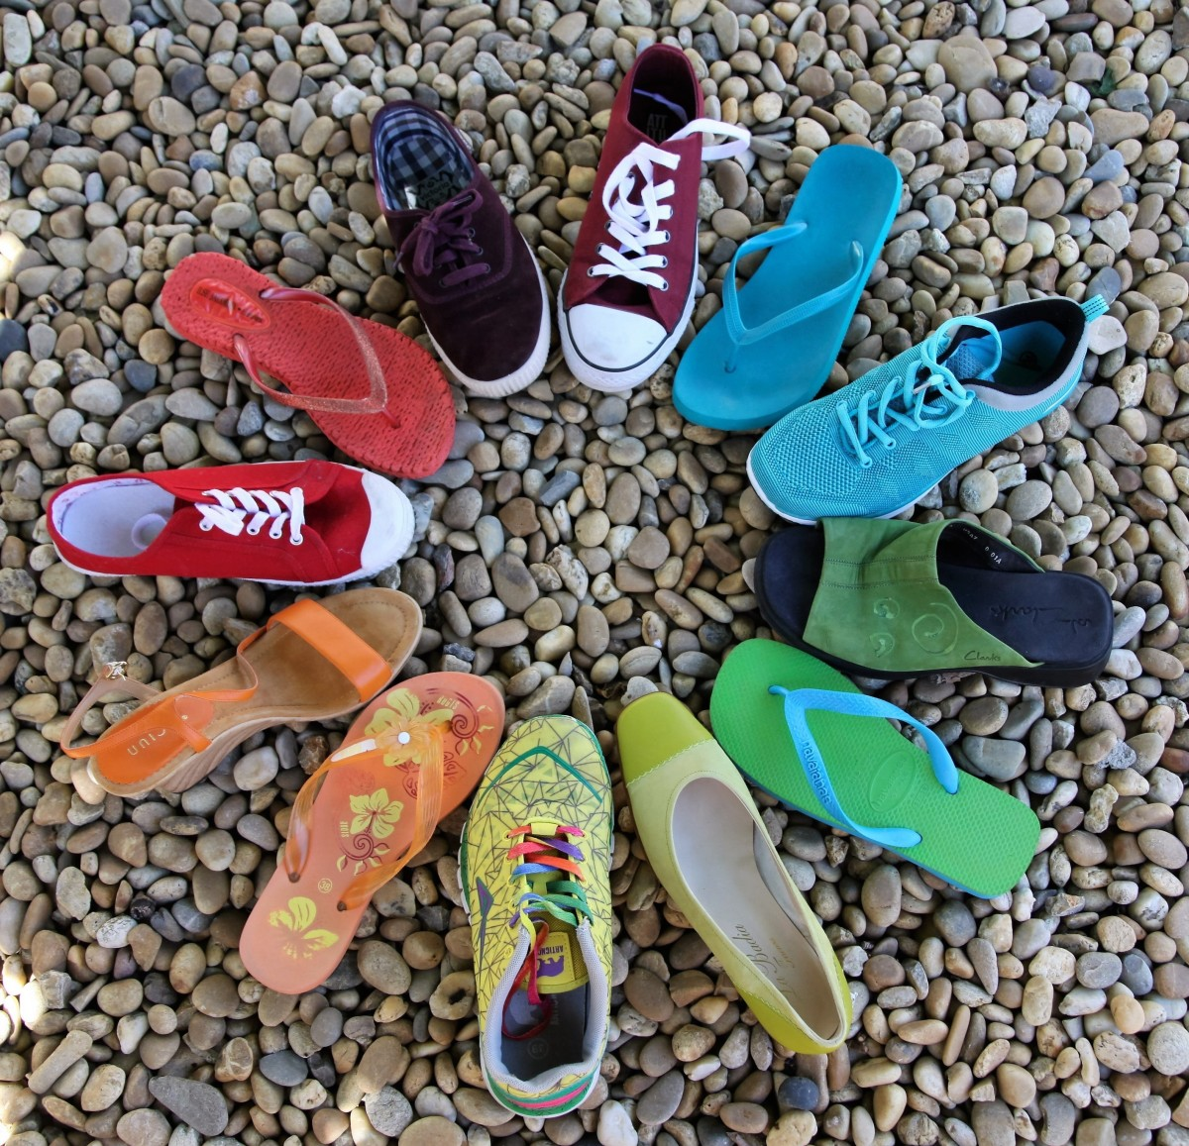
Det gode fællesskab
Det gode fællesskab er det ligeværdige fællesskab
Som venner
Som kammerater
Som kærester
Som ægtefæller
Som søskende
Som borgere
Som naboer
Hvad betyder ligeværdig, for vi er jo meget forskellige?

Slide 12
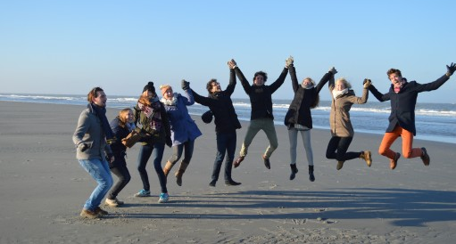
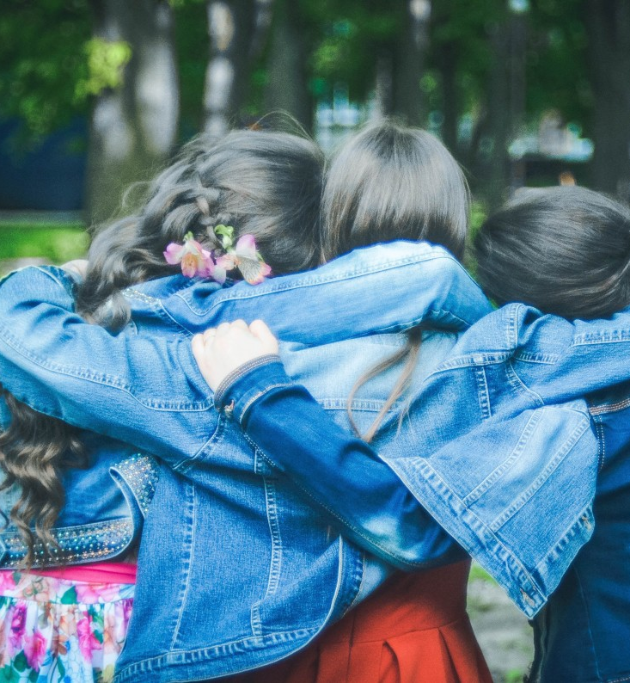
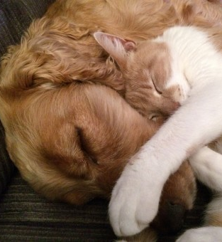
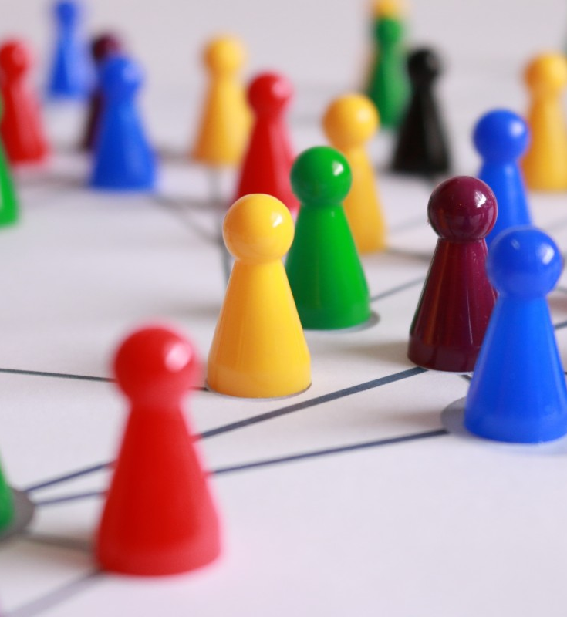

Slide 13
